Slide 1
漏洞分享

Slide 2
CVE-2018-15664

Slide 3
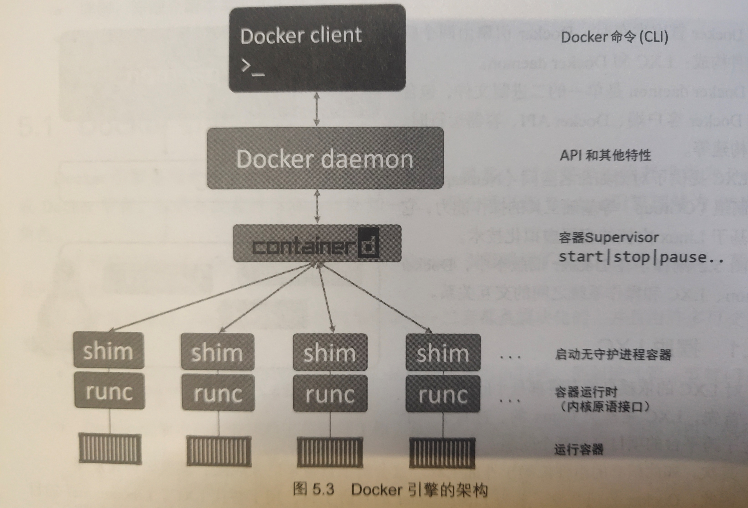
前置知识：
Docker Engine
Notes:
Docker client：
Docker Engine： Docker daemon：镜像管理、镜像构建、REST API 身份验证、安全、核心网络、编排 containerd：容器里的Supervisor，主要仍无是容器的生命周期管理(负责容器的start、stop、pause..) containerd-shim 启动无守护进程容器(将docker daemon拆分出来之后对docker daemon维护升级无需重启所有容器)
作用：保持STDIN和STDOUT流是开启状态，从而daemon重启的时候，容器不会因为管道的关闭而终止
将容器的退出状态反馈给daemon(类似隔离daemon和容器) RunC： 容器运行时 内核原语接口(类似API?)runc实质是轻量级、针对Libcontainer进行包装的命令行交互工具。它的作用就是创建容器 运行容器 假设执行docekr run 指令
docker client向docker API发出指令
docker daemon在API端接收指令，接收后指示containerd启动新容器
containerd 给runc传递 OCI bundle 并指示runc创建容器(每次创建新容器时会fork一个新runc，创建时候runc为容器的父进程，当runc创建完进程退出，与该容器相关联的containerd-shim进程就会称为容器的父进程)

Slide 4
漏洞原理
docker cp进行文件复制的行为分为先后两个部分：一是路径检查；二是命令分析。用户执行docker cp后，Docker守护进程会收到这个请求，首先会对用户给出的复制路径进行检查。如果路径中有容器内部的符号链接，则先在容器内部将其解析称路径字符串，之后再进行命令解析。看似安全合理的操作，但是攻击者可以先放置一个非符号链接的常规文件或目录，在Docker守护进程检查之后，攻击者赶在Docker守护进程使用这个路径之前将其替换为一个符号链接，那么这个符号链接就会于被打开时在宿主机上进行解析，解析后指向的文件会被复制到设定的宿主机目录下。

Slide 5
漏洞利用
(1)用户执行docker cp 命令-->Docker Daemon收到请求对用户给出的复制路径进行检查(此时文件为正常的非符号链接文件)，检查结束后
(2)攻击者赶在Docker daemon使用这个路径前将正常文件替换为一个恶意符号链接文件
(3) Docker daemon使用这个符号链接的时候，符号链接就在宿主机上进行解析，解析后指向的文件会被复制到设定的宿主机目录下

Slide 6
CVE-2019-5736

Slide 7
前置知识
/proc/self/exe 表示进程正在运行的可执行文件的符号链接
/proc/self/fd 表示包含进程打开的文件描述符的目录。
举个例子：我们运行 ls /proc/self 指令可以列出 /proc/self 下的文件，我们能够看到，/proc/self/exe 指向 "ls" 可执行文件。
#!语法被称为 Shebang，在脚本中用于指定解释器。当 Linux 加载器遇到 Shebang 时，将会运行解释器，而不是可执行文件。
最终由加载程序执行的程序是：interpreter [ optional-arg ] executable-path

Slide 8
漏洞原理
这是一个docker runc漏洞。该漏洞允许恶意容器覆盖主机 runc 二进制文件，从而在主机上获得 root 级别代码执行
(1)攻击者可以通过要求 runc 运行 /proc/self/exe 来欺骗 runc 执行其自身，这是一个指向主机上 runc 二进制文件的符号链接
(2)遍历容器内/proc目录获取runc的进程号从而拿到文件描述符fd
(3)启动另一个进程持续以写方式打开该fd尝试写入攻击载荷
(4)当runc进程结束后则成功修改主机上的runc二进制文件

Slide 9
漏洞利用
(1)将容器内的/bin/sh程序覆盖为#!/proc/self/exe。
(2)持续遍历容器内/proc目录,读取每一个/proc/[PID]/cmdline,
对“runc”做字符串匹配,直到找到runc进程号
(3)以只读方式打开/proc/[runc-PID]/exe,拿到文件描述符fd
(4)持续尝试以写方式打开第3步中获得的只读fd(/proc/self/fd/[fd]),
一开始总是返回失败(因为限制2),直到runc结束占用后以写方式打
开成功,立即通过该fd向宿主机上的/usr/bin/runc(usr/bin/docker-
runc)写入攻击载荷。
(5)runc最后将执行用户通过docker exec指定的/bin/sh(第1步时已替
换成#!/proc/self/exe),因此实际上将执行宿主机上的runc,而runc也
已经在第4步中被我们覆盖掉了。最终会执行我们的攻击载荷。
Notes:
用户执行docker exec container-name /bin/bash时
加载器将识别修改后的 bash 中的 Shebang，并执行我们指定的解释器，也就是 /proc/self/exe，这是 runC 二进制文件的符号链接。
我们可以通过 /proc/ [ runc-pid ] /exe 从容器中的单独进程覆盖 runC 二进制文件。
然后，攻击者可以继续写入 /proc/self/exe 的目标，以尝试覆盖主机上的 runC 二进制文件。但是一般来说，这不会成功，因为内核不允许在 runC 执行时覆盖它。
基本上，如果我们不能在进程运行时覆盖 runC 二进制文件。然而，如果 runC 进程退出，那么 /proc/ [ runc-pid ] /exe 也会随之消失，我们将丢失对 runC 二进制文件的引用。为了解决这一问题，在我们的进程中打开 /proc/ [ runc-pid ] /exe 进行读取，这会在 /proc/ [ our-pid ] /fd/3 中创建一个文件描述符。
Docker exec –it image /bin/sh (/bin/sh)被替换为/proc/self/exe
/proc/self/exe代表当前程序
Runc执行/proc/self/exe那么最终会指向攻击载荷
/bin/sh--->/proc/self/exe--->/usr/bin/ruc--->攻击载荷

Slide 10
CVE-2021-30465

Slide 11
前置知识：
(1)在容器层面挂载卷和挂在目录是不一样的。
挂载目录对容器来说,只是简单把目录与容器的目录做映射绑定,目录的权限还是在主机，需要用户自制维护,手动处理权限等问题。
挂载卷后是由容器引擎进行管理维护的,也就是把对应卷的所
有权交给了容器引擎。
因此例如定义一个VolumeA,在A容器挂载VolumeA,那么同时也
挂载了VolumeA下的目录。

Slide 12
前置知识/漏洞原理
首先要了解一点，runc在挂载 volumes 时是不允许将软链接挂载至容器中的，因为runc会跟随软链接指向的地址，将宿主机上的目录挂载至容器中(从而导致容器逃逸)。
因此runc会使用 “filepath-securejoin” 库中的securejoin.SecureJoinVFS()函数先对目录进行check，然后再mount。这样就会有一个时间差，从而产生条件竞争。从而可能会发生跟随软链接的行为，将宿主机上的目录挂载至容器中，从而产生容器逃逸。

Slide 13
漏洞利用
（1）定义一个VolumeA
（2）启动一个容器A后挂载VolumeA，并在VolumeA中创建一个/test1/test正常文件以及test2/test指向宿主机根目录/的软文件
（3）启动容器A中的恶意程序交换/test1/test和/test2/test
（4）启动一个容器B挂载VolumeA,在容器B挂载VolumeA中的/test1/test时SecureJoinVFS()函数对它进行检查为安全文件之后容器A中的恶意程序将其替换为宿主机根目录的软链接，mount之后就将其挂载到容器B中，从而实现容器逃逸
Container-A
Container-B
Volume-A
Notes:
定义一个VolumeA,在容器A挂载VolumeA,当A容器起来后，恶意程序疯狂在挂载的目录下刷新软连接与目录的关系(建立与宿主机目录的软链接)。与此同时若b容器也像a容器一样挂载了相同中的卷和对应卷下面的目录。当容器b挂载卷时，runC不信任目标参数，并将使用 “filepath-securejoin” 库来解析任何符号链接并确保解析的目标在容器根目录中,但此时a容器将要被检查的目标文件替换为指向宿主机目录的符号链接,那么就可以将宿主机的符号链接挂载到容器中,实现了容器逃逸.
Container-B在挂载与Container-A相同卷下面的目录,触发runC不信任目标参数，检验符号链接为容器根目录中之后Container-A在解析之前将符号链接替换为指向宿主机目录。那么就可以将宿主机的符号链接挂载到容器B

Slide 14
CVE-2017-1002101

Slide 15
前置知识：
(1)Volume:
Docker的Volume只是磁盘中的一个目录，生命周期不受管理。当然Docker
新版本中也提供Volume将数据持久化存储,但支持功能比较少，每个容器只允
许挂载一个Volume。
Kubernets Volume具有明确的生命周期与pod相同。因此Volume的生命周期 比Pod
中运行的任何容器都要持久，在容器重新启动时可以保留数Kubernets支持许多类型
的Volume，Pod可以同时支持任意类型/数量Volume。一个Volume只是一个目录，目录可能有一些数据，Pod的容器可以访问这些数据。
(2)SubPath：
同一个pod内多个容器挂载同一个卷时提供隔离。有时，我们需要把一个Volume在多出使用。SubPath特性允许我们在挂载时指定某Volume内的子路径。

Slide 16
漏洞原理
(1)攻击者拥有某集群内Pod创建权限,但受到Pod安全策略限制,不能任
意挂载卷.那么攻击者先创建Pod1在其中声明挂载Volume1.
(2)Pod1运行后,利用Pod1的shell在Volume1中创建一个指向/的符号链
接symlink1;
(3)接着再创建一个Pod2,Pod2同样声明挂在Volume1,但是使用了SubPath特
性,指明SubPath为symlink1.
(4)这样在makeMounts生成挂载映射表时,Kubelet直接将SubPath与
HostPath进行简单的字符串合并,然后加入到挂载在映射表的mounts变量中。
(5)Kubelet会直接在宿主机上生成指向HostPath+SubPath的路径传给Runtime。
当Pod2的容器运行之后，它就会直接挂载宿主机上该符号链接指向的内容(/)
了.攻击者成功挂载宿主机敏感目录，继而实现容器逃逸

Slide 17
漏洞利用
1创建一个Pod，以hostpath类型挂载宿主机/tmp/test目录
2在上一步的Pod中执行命令，在宿主机/tmp/test目录下创建指向/的符号链接symlink1
3创建第二个Pod，以hostpath类型挂载宿主机/tmp/test目录，在容器中以subpath类型挂载symlink1
4在第二个Pod的Shell中，执行chroot将根目录切换到symlink1(也就说切换到宿主机根目录),实现容器逃逸

Slide 18
Pod1
Pod2
容器A
Hostpath
Hostpath
subpath
/tmp/test
symlink1

